Slide 1
Информатика
3 класс
Тема урока: Чтение и заполнение таблицы. Интерпретация данных таблицы. Чтение столбчатой диаграммы. Создание простейшей информационной модели (схема, таблица, цепочка).
Учитель: Киселева С.А.

Slide 2
Цель:
создание условий для ознакомления с представлением данных в виде схем, таблиц и диаграмм.

Slide 3
Изучение нового материала
Просмотрите новый материал с помощью видео Презентация по теме Схемы, диаграммы, таблицы Списки Чтение и заполнение таблицы, перейдя по ссылке:
https://www.youtube.com/watch?v=HuxJjHOK5nk&feature=emb_logo

Slide 4
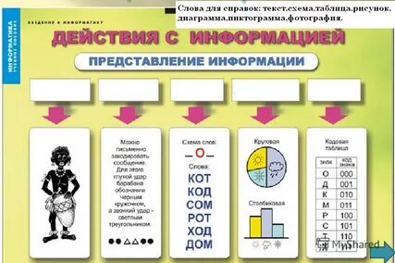
Задание №1.
Запишите новые слова в рабочую тетрадь (определение писать не надо):

Slide 5
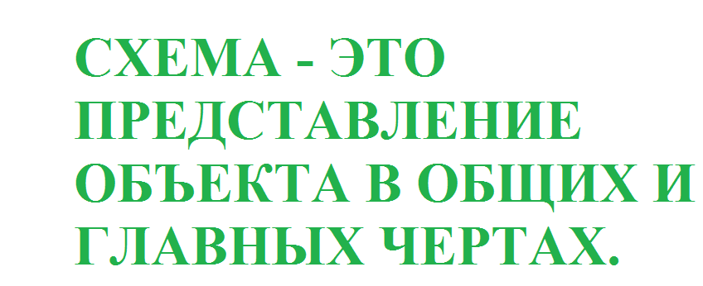
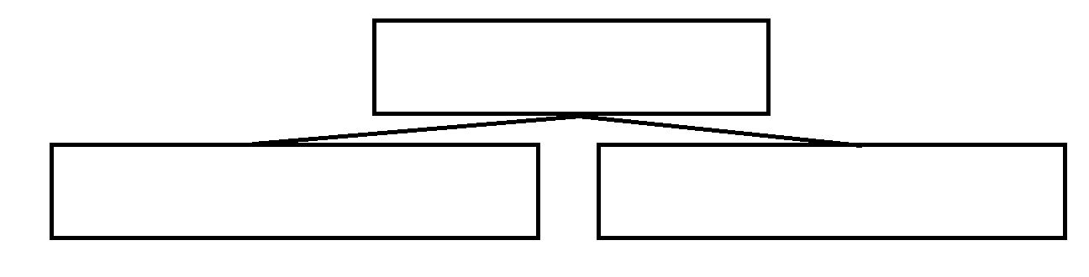

Slide 6



Slide 7
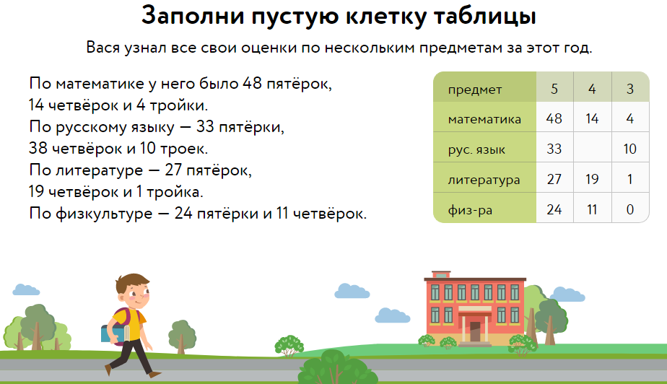

Slide 8
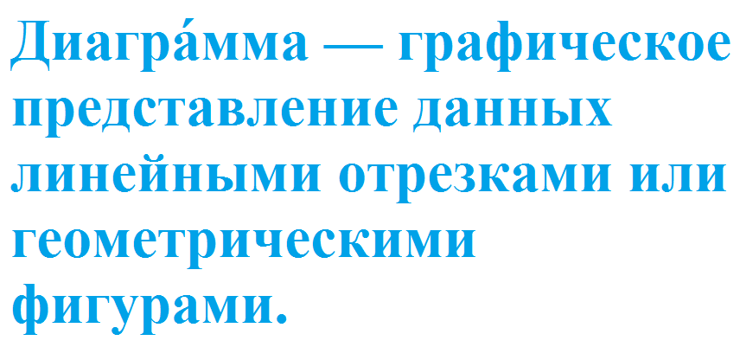

Slide 9
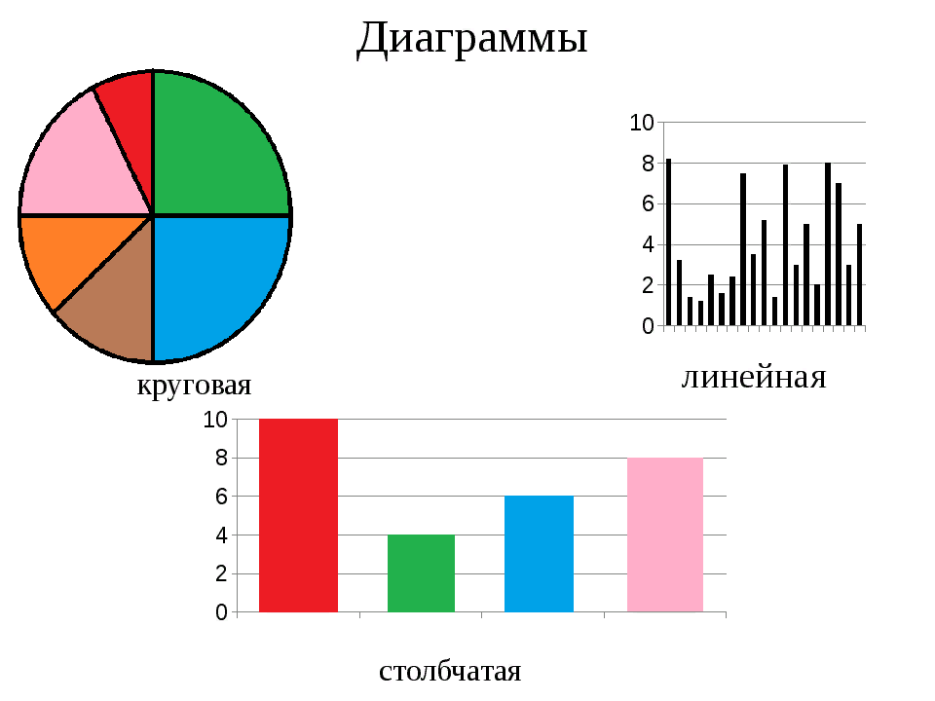

Slide 10
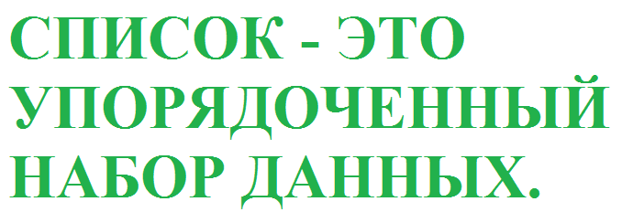

Slide 11
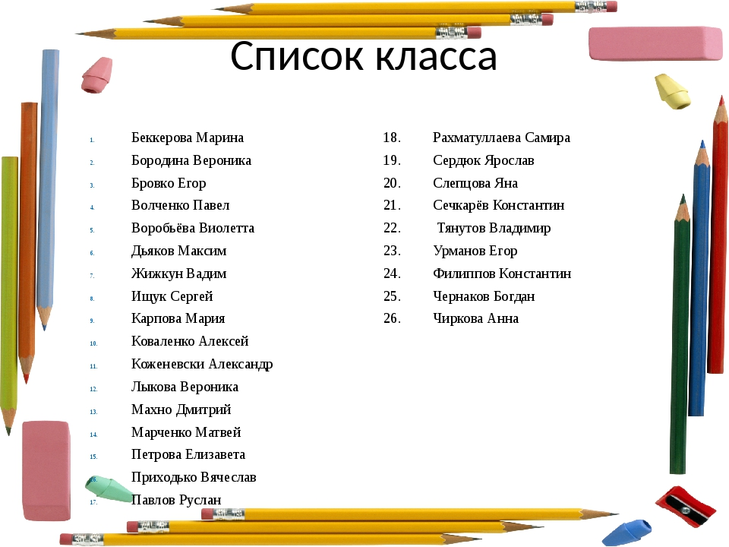
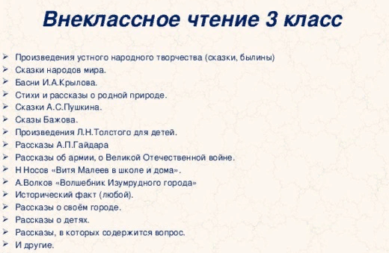

Slide 12
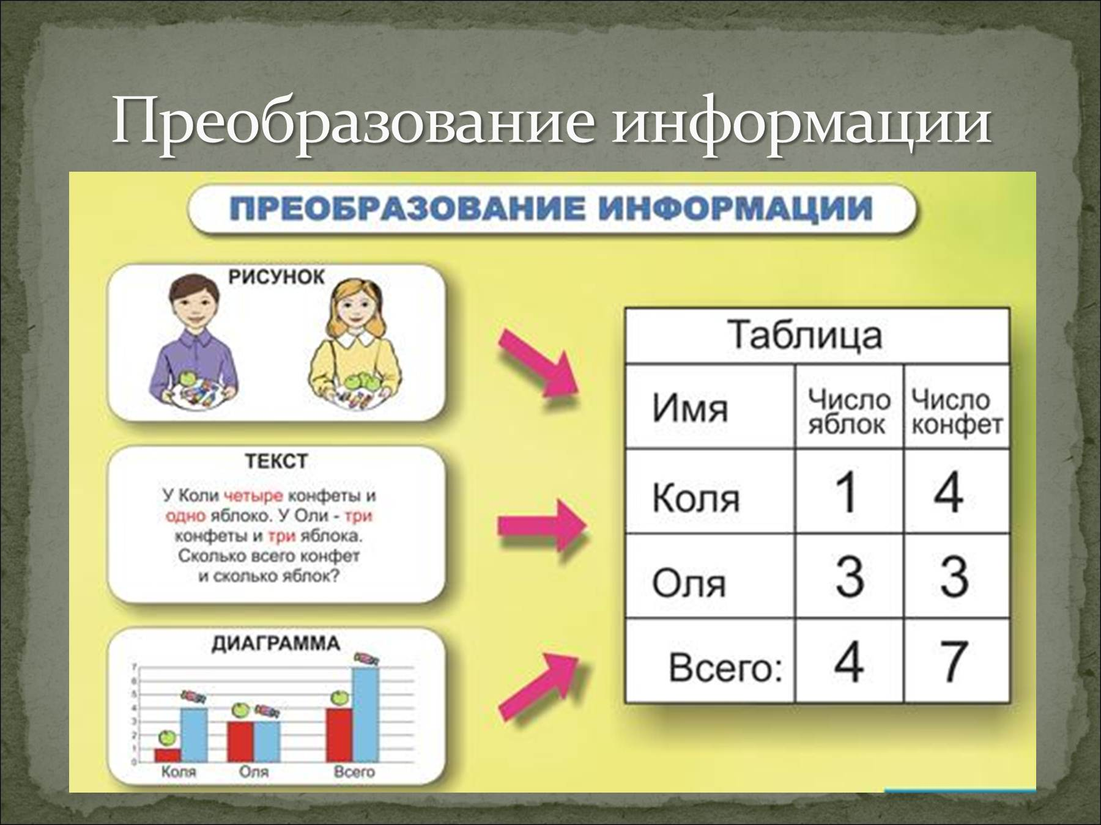

Slide 13
Задание №2.
Составь задачу, начерти и заполни таблицу по теме сегодняшнего урока по математики (решать не надо):
Масс 1 пакета | Количество пакетов | Масса всех пакетов

Slide 14
Задание для контроля
Ответьте на вопросы:
- Что такое схема? Таблица? Список?
- Чем отличается схема от таблицы?
- На каких уроках нам могут пригодиться схемы? А таблицы?

Slide 15
Задание, выполненное в письменном виде, должно быть сфотографировано или отсканировано и отправлено в виде файла. Для обратной связи можно использовать электронную почту svetlanakiss1988@gmail.com, социальные сети ВК, ОК, мессенджеры WhatsApp и Telegram.

Slide 16
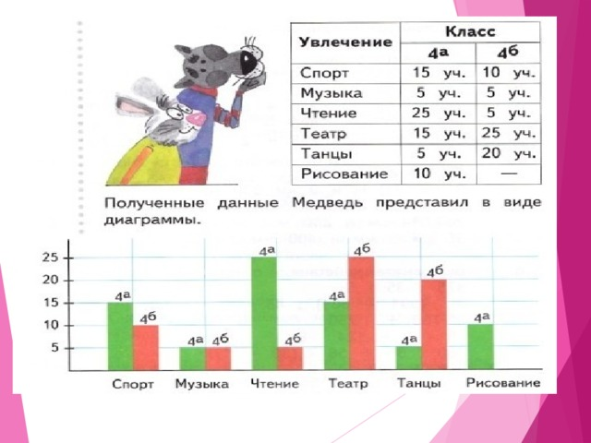
Спасибо за внимание!

